Slide 1


Slide 2

Machine Learning For Investment
Chủ đề: Cách thiết kế Auto Trade
GV.Đặng Trí Thanh
Huỳnh Văn Nam

Slide 3

Nội dung chính
1. Giới thiệu về cách thiết kế Auto Trade Chứng khoán SSI
2. Giới thiệu về cách thiết kế Auto Trade Forex MT5
3. Giới thiệu về cách thiết kế Auto Trade Coin sàn Binance
Video: https://drive.google.com/file/d/1t3DWGKh7r8dTJh7RhOyMkXl574C1tceg/view?usp=drive_link
https://drive.google.com/file/d/1t89PvnPdzJVz6W6Hgr0Mef0JiabhbIfz/view?usp=drive_link

Slide 4
1. Cách thiết kế Auto Trade Chứng khoán SSI

Slide 5
1. Cách thiết kế Auto Trade Chứng khoán SSI
Đặt câu hỏi: Thế nào là Auto Trade
Auto Trade, còn được gọi là giao dịch tự động, là một phương thức trong đó các quyết định giao dịch được thực hiện tự động bởi một hệ thống máy tính dựa trên một tập hợp các quy tắc đã được xác định trước

Slide 6
1. Cách thiết kế Auto Trade Chứng khoán SSI
Đây là những điểm chính của Auto Trade/ Các yếu tố cơ bản cần thiết thiết lập Autotrade
Các Quy Tắc Giao Dịch: Auto Trade yêu cầu việc thiết lập các quy tắc giao dịch rõ ràng và cụ thể. Những quy tắc này có thể dựa trên các chỉ báo kỹ thuật, mô hình giá, hoặc các loại phân tích khác như phân tích cơ bản hoặc tin tức.
Lập Trình: Các quy tắc giao dịch được mã hóa vào trong một chương trình máy tính. Mã hóa này cho phép máy tính thực hiện giao dịch mà không cần sự can thiệp của con người.
Tự Động Hóa: Hệ thống tự động có khả năng quét qua thị trường để tìm cơ hội giao dịch, đồng thời thực hiện mua hoặc bán mà không cần sự chấp thuận thủ công từ nhà đầu tư.
Quản Lý Rủi Ro: Các hệ thống giao dịch tự động thường có các tính năng quản lý rủi ro để giới hạn thua lỗ, như việc đặt các lệnh dừng lỗ (stop-loss orders) và lấy lợi nhuận (take-profit orders).
Backtesting: Trước khi triển khai, hệ thống tự động thường được backtest, nghĩa là được kiểm tra trên dữ liệu lịch sử để đánh giá hiệu quả của chiến lược.
Tối Ưu Hóa: Hệ thống cần được tối ưu hóa liên tục để đảm bảo rằng nó phản ánh chính xác các điều kiện thị trường hiện tại và duy trì hiệu suất.
Giám Sát: Mặc dù giao dịch tự động giảm bớt cần thiết cho sự can thiệp của con người, nhưng các hệ thống này vẫn cần được giám sát để tránh các lỗi kỹ thuật hoặc để điều chỉnh trong trường hợp xảy ra sự kiện thị trường không lường trước được.

Slide 7
1. Cách thiết kế Auto Trade Chứng khoán SSI
Các Quy Tắc Giao Dịch: Auto Trade yêu cầu việc thiết lập các quy tắc giao dịch rõ ràng và cụ thể. Những quy tắc này có thể dựa trên các chỉ báo kỹ thuật, mô hình giá, hoặc các loại phân tích khác như phân tích cơ bản hoặc tin tức.
Cụ thể hóa những quy tắc này thành các hướng dẫn chi tiết về khi nào và làm thế nào để thực hiện giao dịch
- Ví dụ cho Chiến lược Doji chân dài - Mua chứng khoán:
+ Tần Suất Giao Dịch: Nến theo khung nào => Ngày
+ Biểu đồ giá: Các chỉ số OHLC (tieu chuan cua San) / OHLC (5m+2)
+ Chỉ Báo Kỹ Thuật: Sử dụng các chỉ báo như trung bình động, RSI (Relative Strength Index), MACD (Moving Average Convergence Divergence) để xác định điểm mua hoặc bán (diem vao lenh). Không sử dụng
=> Tín hiệu Mua hoặc Bán

Slide 8
1. Cách thiết kế Auto Trade Chứng khoán SSI
Lập Trình: Các quy tắc giao dịch được mã hóa vào trong một chương trình máy tính. Mã hóa này cho phép máy tính thực hiện giao dịch mà không cần sự can thiệp của con người.
- Cụ thể hóa các quy tắc giao dịch thành mã code
+ Viết hàm xác định mô hình Doji chân dài
+ Viết các hàm điều kiện để xác định tín hiệu mua
+ Viết hàm để tính toán giá mua
+ Viết hàm để tính toán số lượng mua

Slide 9
1. Cách thiết kế Auto Trade Chứng khoán SSI
Tự Động Hóa: Hệ thống tự động có khả năng quét qua thị trường để tìm cơ hội giao dịch, đồng thời thực hiện mua và bán mà không cần sự chấp thuận thủ công từ nhà đầu tư.
- Cụ thể hóa lịch quét qua thị trường + Tần suất quét: 1 ngày/ 1 lần tại thời điểm từ thời điểm thị trường đóng cửa => đến trước thị trường mở cửa + Điều này có thể được thực hiện sử dụng shedule trên Python hoặc while true và sleep (24h)

Slide 10
1. Cách thiết kế Auto Trade Chứng khoán SSI
Bài tập cho mục 1, 2, 3:
Code VS Code: Cho chiến lược SPY 500, VIX (có sẵn code)
Code VS Code: Cho chiến lược Doji Chân dài – Mua (học viên thực hành)
Đóng gói thành file thực thi:
+ Cài đặt: pip install pyinstaller
+ pip show jupyter
+ setx PATH "%PATH%;C:\Users\Dell\AppData\Roaming\Python\Python311\site-packages"
+ & "G:\My Drive\0. Day ben ngoai (___)\Hoc lieu (___)\Aptech Saigon\HelloPython\QUAN LY Datapass\DuDoanGia\.conda\Scripts\jupyter.exe" nbconvert --to script 'G:\My Drive\0. Day ben ngoai (___)\Day Cole\Khoa ML for invesment - Thanhdt (10.2023)\Bu?i 6. Cach thiet ke Auto Trade\Buoi 6_2 Thuc hanh 1-2-3.ipynb'

Slide 11
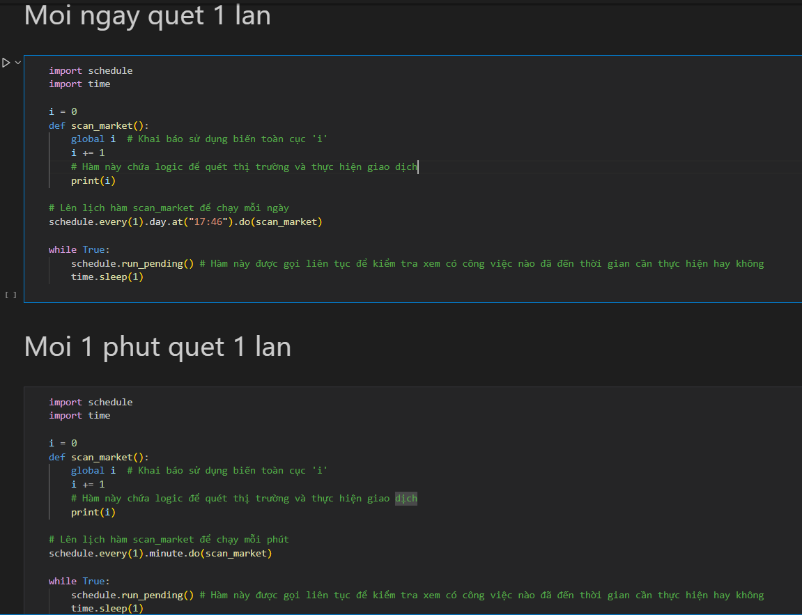
1. Cách thiết kế Auto Trade Chứng khoán SSI
Tự Động Hóa: (tt)
- Sử dụng Thư Viện Lịch Trình (Schedule)
Thư viện schedule cho phép bạn lên lịch thực hiện một hàm tại một thời điểm cụ thể hàng ngày.
Đây là cách tiếp cận được khuyên dùng vì nó dễ quản lý và không tốn quá nhiều tài nguyên hệ thống.

Slide 12
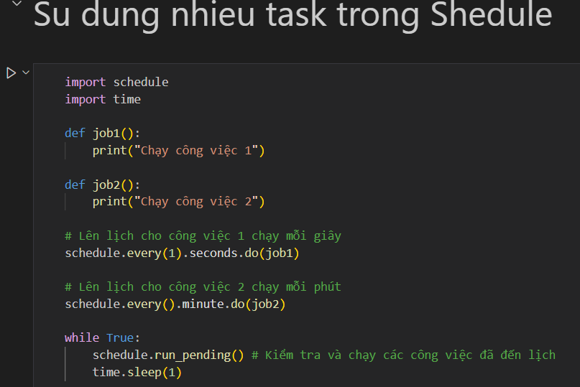
1. Cách thiết kế Auto Trade Chứng khoán SSI
Tự Động Hóa: (tt)
- Sử dụng Thư Viện Lịch Trình (Schedule)
Thư viện schedule cho phép bạn lên lịch thực hiện một hàm tại một thời điểm cụ thể hàng ngày.
Đây là cách tiếp cận được khuyên dùng vì nó dễ quản lý và không tốn quá nhiều tài nguyên hệ thống.

Slide 13


